Slide 1



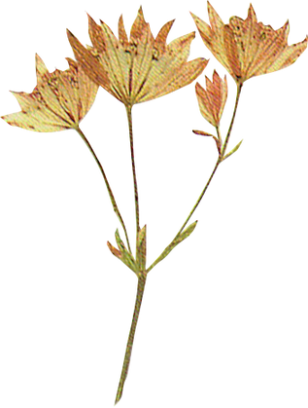
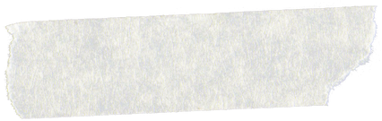
Проект
ГербелѢ
руководитель - Ирина Красноштанова

Slide 2
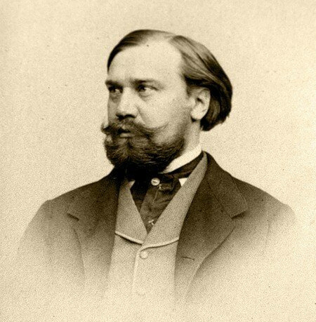
Николай Васильевич Гербель
Русский поэт - переводчик. Родился 26 ноября 1827 г. в городе Твери в семье командира Шосткинских пороховых заводов генерал лейтенанта В.В.Гербеля. Наибольшую популярность и славу Н.В.Гербелю принесла его издательская деятельность. Первый в России издал собрания сочинений Шиллера, Байрона, Шекспира, Гофмана, Гёте, Шевченко в переводах русских писателей.

Slide 3

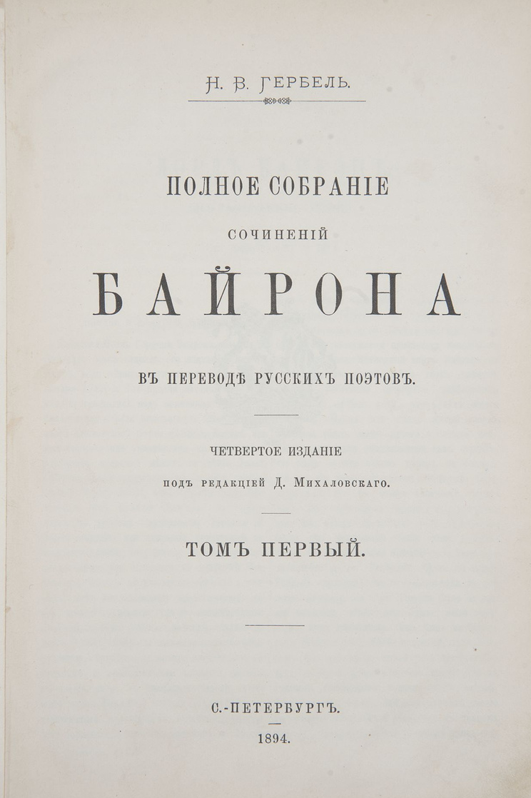


Slide 4
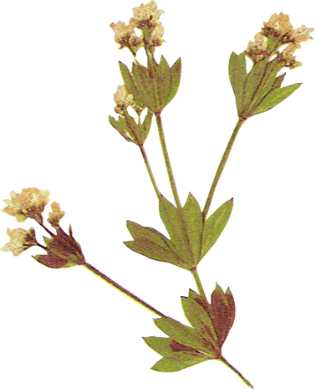

Плавский район
2021 - 2022 год
Проблематика
1
Фамилия Гербель мало известна
3
Могила русского поэта-переводчика находилась в плачевном состоянии
2
Село Бабурино Плавского района - умирающее село

Slide 5
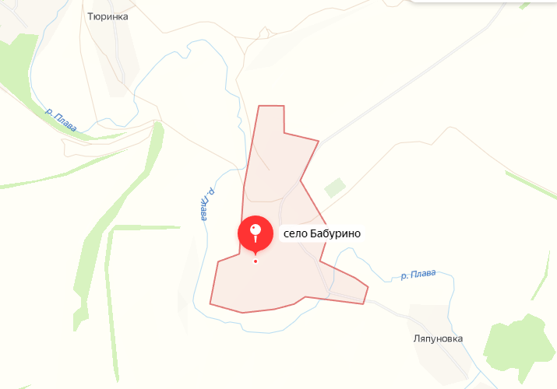
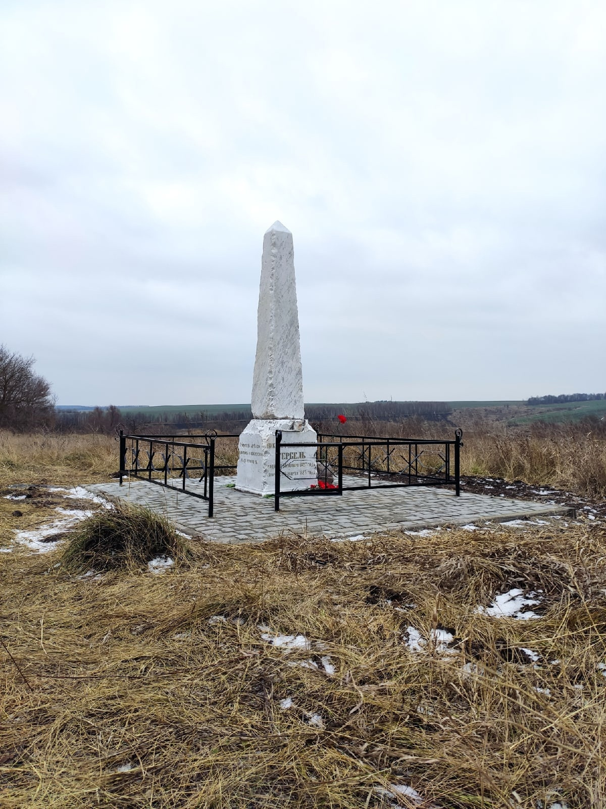
Николай Васильевич умер в Санкт-Петербурге 20.03.1883 г, а похоронен в соответствии с завещанием недалеко от имения жены на кладбище села Бабурино Плавского района рядом с супругой Ольгой Ивановной Гербель, которая скончалась 26.11.1883г. Переводы Гербеля известны и по сей день. Чтить память о человеке, заслужившего признание в нашей стране и передать его молодому поколению, чтобы те в свою очередь гордились богатой историей своего района, наша главная задача.

Slide 6


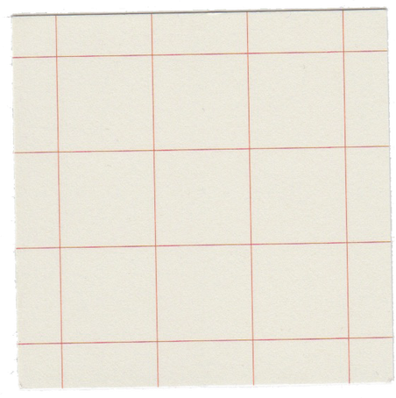


Методы
Проведение ремонтных работ захоронения семья Гербелей
реализации
Проведение информационной кампания
Формирование и обучение группы волонетров
Проведение фестиваля творческой молодежи «К штыку прировняв перо»
Проведение просветительских мероприятий

Slide 7
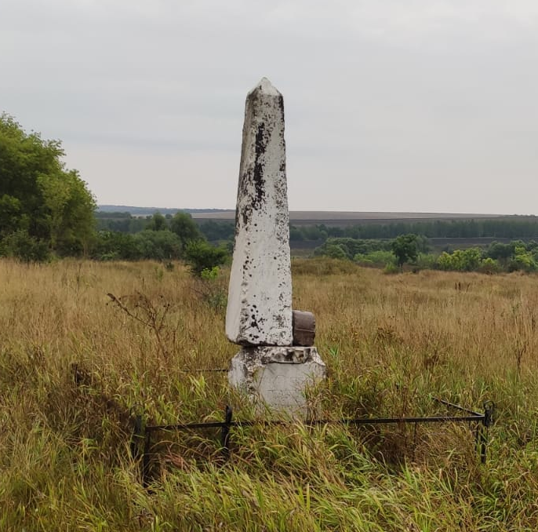
В рамках проекта проведены ремонтные работы захоронения семьи Гербель

Slide 8
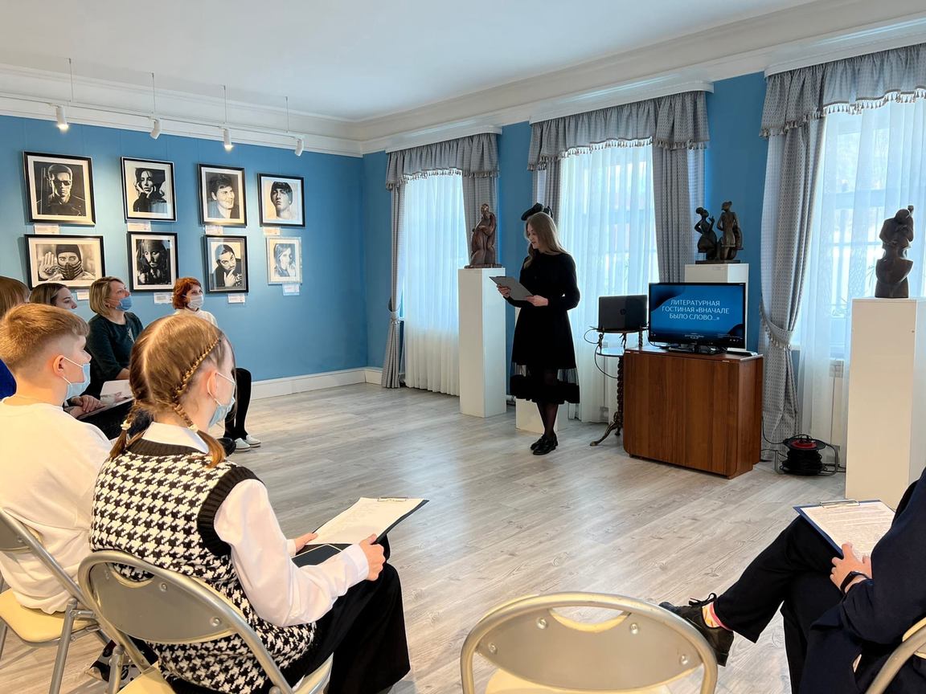
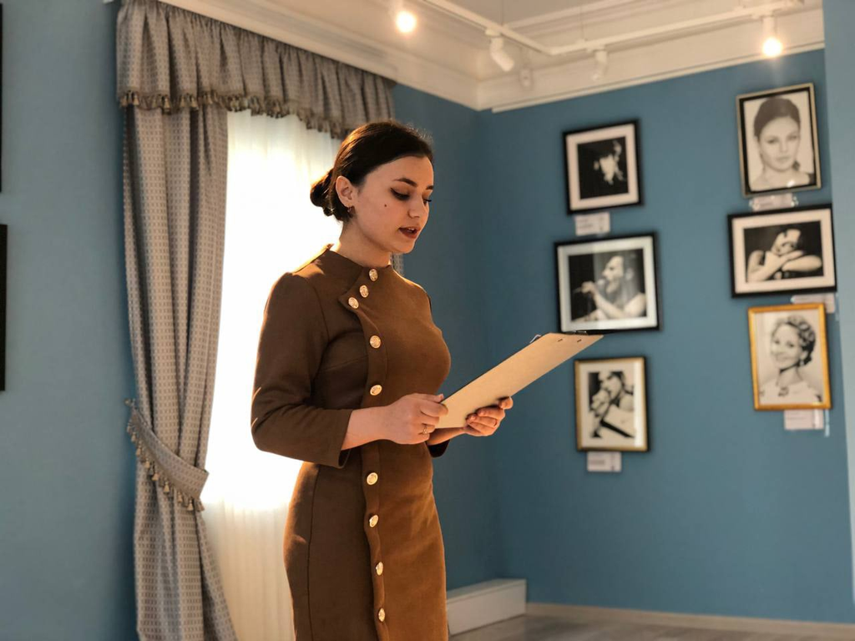
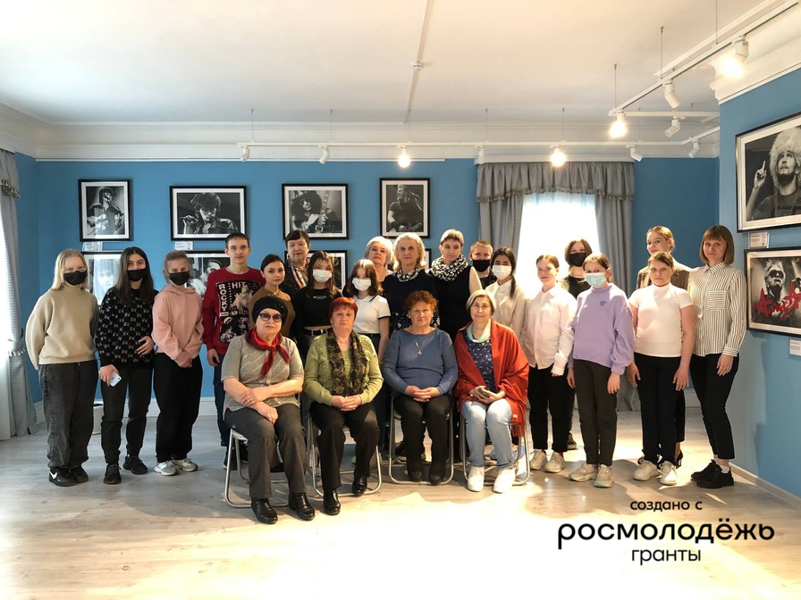
Проведение литературных гостиных

Slide 9
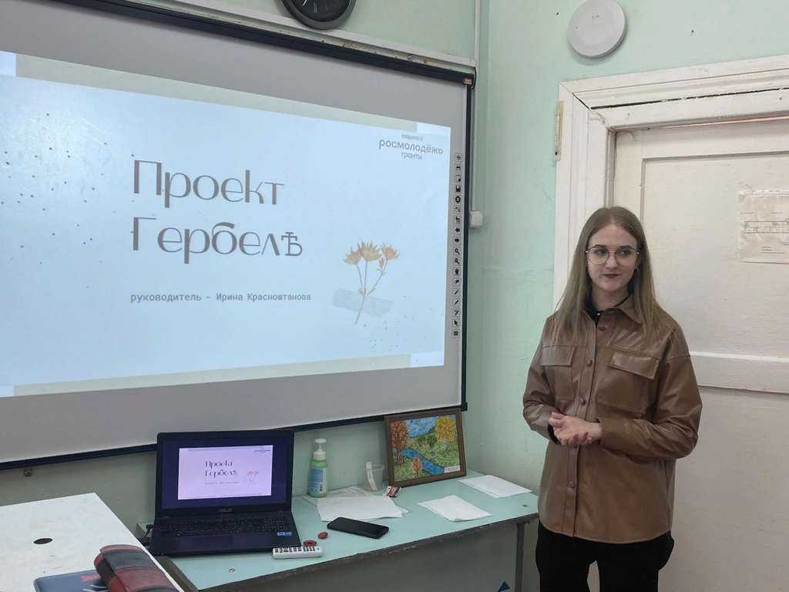
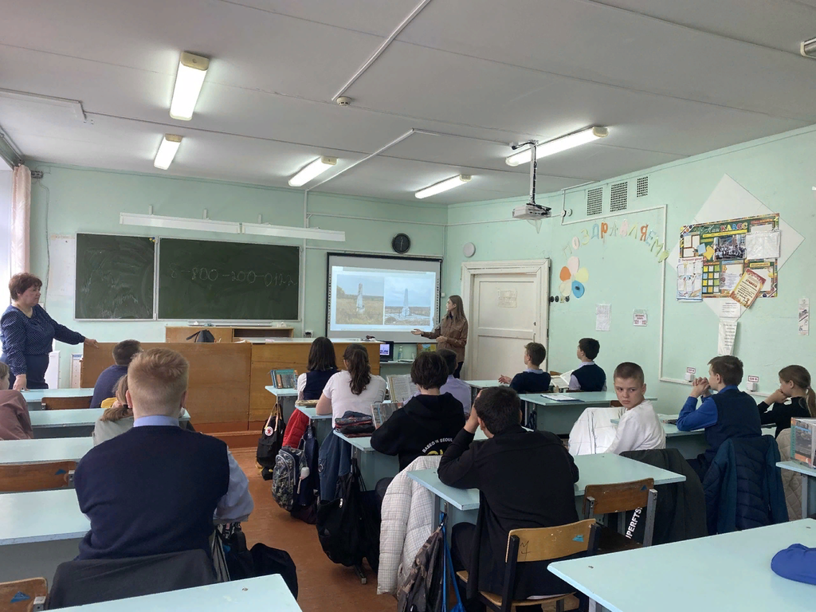
Проведение просветительских мероприятий

Slide 10
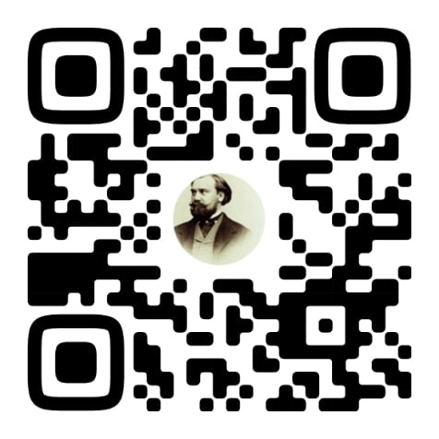


Slide 11
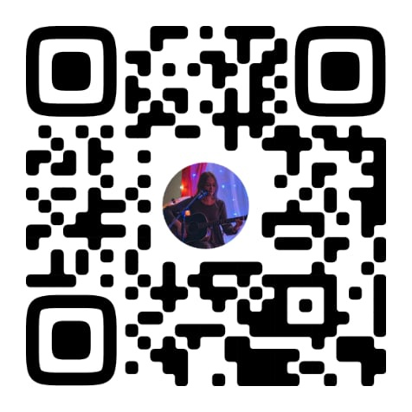
Ирина Юрьевна Красноштанова
специалист по работе с молодежью МБУ МО Плаский район «МЦ «Патриот»;
+7(953)425-59-99;
krasnoshtanovairina@yandex.ru

